Slide 1
ANALIZA ANKETNEGA VPRAŠALNIKA
O ZADOVOLJSTVU STARŠEV
- VRTEC -
ŠOLSKO LETO:
2019/2020
PRIPRAVILA IN ZBRALA PODATKE:
SANDRA GLOGOVŠEK,
vodja šolskega razvojnega tima
OSNOVNA ŠOLA
CERKLJE OB KRKI
Vrtec Pikapolonica

Slide 2
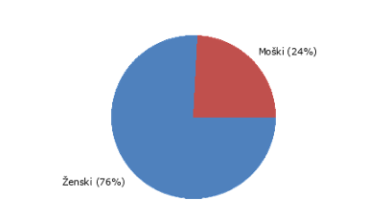
Anketa je bila odprta od 11. 6. 2020 do 17. 6. 2020.
Število sodelujočih staršev po spolu:
MOŠKI = 15
ŽENSKE = 47
SKUPAJ: 62

Slide 3
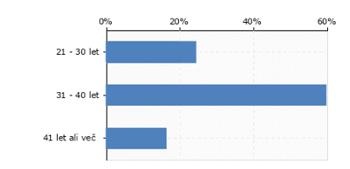
Število sodelujočih staršev po starostnih skupinah:
21 – 30 let = 15
31 – 40 let = 37
41 let ali več = 10
SKUPAJ: 62

Slide 4
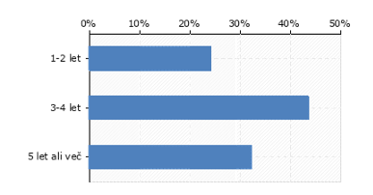
Število sodelujočih staršev po starosti otroka:
1 – 2 let = 15
3 – 4 let = 27
5 let ali več = 20
SKUPAJ: 62

Slide 5
Starši so ocenjevali po petstopenjski ocenjevalni lestvici, pri čemer so bile ocene ovrednotene na način:
1 - nikakor se ne strinjam
2 - se ne strinjam
3 - se ne morem odločiti
4 – se strinjam
5 – popolnoma se strinjam
Odgovora se ne strinjam in nikakor se ne strinjam sta imela podalinejo, da so starši lahko obrazložili, zakaj se z nečim ne strinjajo.

Slide 6
1. Odnos in počutje otroka
Podvprašanja | Odgovori |  |  |  |  |  | Povprečje
 | Sploh se ne strinjam – 1 | Se ne strinjam – 2 | Se ne morem odločiti – 3 | Se strinjam – 4 | Popolnoma se strinjam – 5 | Skupaj
a) Z delom in odnosom vzgojiteljice do otrok sem zadovoljen. | 0 (0%) | 1 (2%) | 1 (2%) | 21 (34%) | 38 (62%) | 61 | 4.2 (predlani) 4.6 (lani) 4.6 (letos)
b) Z delom in odnosom pomočnice vzgojiteljice do otrok sem zadovoljen. | 0 (0%) | 0 (0%) | 1 (2%) | 21 (34%) | 39 (64%) | 61 | 4.2 (predlani) 4.6 (lani) 4.6 (letos)
Pojasnilo k točki 1. a:
- /
Pojasnilo k točki 1. b:
/

Slide 7
2. Odnos zaposlenih do staršev
Podvprašanja | Odgovori |  |  |  |  |  | Povprečje
 | Sploh se ne strinjam – 1 | Se ne strinjam – 2 | Se ne morem odločiti – 3 | Se strinjam – 4 | Popolnoma se strinjam – 5 | Skupaj
a) Z načinom dela in odnosom vzgojiteljice do staršev sem zadovoljen. | 0 (0%) | 2 (3%) | 1 (2%) | 20 (33%) | 37 (62%) | 60 | 4.3 (predlani) 4.6 (lani) 4.5 (letos)
b) Z delom in odnosom pomočnice vzgojiteljice do staršev sem zadovoljen. | 0 (0%) | 0 (0%) | 5 (8%) | 17 (29%) | 37 (63%) | 59 | 4.3 (predlani) 4.6 (lani) 4.5 (letos)
Pojasnilo k točki 2. a:
- premalo informacij za starše, premalo govorilnih ur
Pojasnilo k točki 2. b:
/

Slide 8
2. Odnos zaposlenih do staršev
Podvprašanja | Odgovori |  |  |  |  |  | Povprečje
 | Sploh se ne strinjam – 1 | Se ne strinjam – 2 | Se ne morem odločiti – 3 | Se strinjam – 4 | Popolnoma se strinjam – 5 | Skupaj
c) Z delom in odnosom ravnateljice do staršev sem zadovoljen. | 0 (0%) | 0 (0%) | 8 (13%) | 19 (32%) | 33 (55%) | 60 | 4.3 (predlani) 4.2 (lani) 4.4 (letos)
č) Z delom in odnosom pomočnice ravnateljice – vodjo vrtca do staršev sem zadovoljen. | 0 (0%) | 0 (0%) | 1 (2%) | 9 (15%) | 50 (83%) | 60 | 4.6 (predlani) 4.6 (lani) 4.8 (letos)
Pojasnilo k točki 2. c:
-/
Pojasnilo k točki 2. č:
/

Slide 9
2. Odnos zaposlenih do staršev
Podvprašanja | Odgovori |  |  |  |  |  | Povprečje
 | Sploh se ne strinjam – 1 | Se ne strinjam – 2 | Se ne morem odločiti – 3 | Se strinjam – 4 | Popolnoma se strinjam – 5 | Skupaj
d) Z delom in odnosom administrativnih delavk do staršev sem zadovoljen. | 0 (0%) | 0 (0%) | 5 (8%) | 19 (32%) | 36 (60%) | 60 | 4.5 (predlani) 4.5 (lani) 4.5 (letos)
Pojasnilo k točki 2. d:
-/

Slide 10
3. Kvaliteta informiranosti
Podvprašanja | Odgovori |  |  |  |  |  | Povprečje
 | Sploh se ne strinjam – 1 | Se ne strinjam – 2 | Se ne morem odločiti – 3 | Se strinjam – 4 | Popolnoma se strinjam – 5 | Skupaj
a) Vrtec izbira način seznanjanja, ki najbolj ustreza vsebini informacije (sestanki, pogovorne ure, neformalna srečanja, obvestila staršem). | 0 (0%) | 1 (2%) | 3 (5%) | 18 (31%) | 37 (63%) | 59 | 4.6 (predlani) 4.6 (lani) 4.5 (letos)
b) Informacije so pravočasne in razumljive. | 0 (0%) | 1 (2%) | 3 (5%) | 25 (42%) | 31 (52%) | 60 | 4.3 (predlani) 4.4 (lani) 4.4 (letos)
Pojasnilo k točki 3. a:
- ni govorilnih ur, premalo informacij o dnevnem dogajanju
Pojasnilo k točki 3. b:
- /

Slide 11
4. Oblike sodelovanja s starši
Podvprašanja | Odgovori |  |  |  |  |  | Povprečje
 | Sploh se ne strinjam – 1 | Se ne strinjam – 2 | Se ne morem odločiti – 3 | Se strinjam – 4 | Popolnoma se strinjam – 5 | Skupaj
a) Roditeljski sestanki so dobro organizirani. | 0 (0%) | 2 (3%) | 2 (3%) | 30 (50%) | 26 (43%) | 60 | 4.2 (predlani) 4.4 (lani) 4.3 (letos)
b) Na roditeljskih sestankih dobimo starši prave odgovore na svoja vprašanja in aktualne informacije. | 0 (0%) | 2 (3%) | 3 (5%) | 25 (42%) | 30 (50%) | 60 | 4.3 (predlani) 4.4 (lani) 4.4 (letos)
VPRAŠANJE SE JE NAVEZOVALO NA RODITELJSKE SESTANKE!!!
Pojasnilo k točki 4. a:
- v letošnjem letu so bile pogovorne ure samo enkrat. Razumevajoče zaradi corona virusa, vendar bi lahko vzgojiteljici svoja opažanja napisali elektronsko in starše tako malo seznanili kako vidijo otrokov razvoj, napredek, kje so težave
Pojasnilo k točki 4. b:
- preredki sestanki

Slide 12
4. Oblike sodelovanja s starši
Podvprašanja | Odgovori |  |  |  |  |  | Povprečje
 | Sploh se ne strinjam – 1 | Se ne strinjam – 2 | Se ne morem odločiti – 3 | Se strinjam – 4 | Popolnoma se strinjam – 5 | Skupaj
c) Pogovorne ure so dobro organizirane. | 0 (0%) | 2 (3%) | 4 (7%) | 23 (38%) | 31 (52%) | 60 | 4.6 (predlani) 4.4 (lani) 4.4 (letos)
č) Na pogovornih urah dobim najbolj potrebne informacije o svojem otroku. | 0 (0%) | 3 (5%) | 4 (7%) | 14 (23%) | 39 (65%) | 60 | 4.5 (predlani) 4.6 (lani) 4.5 (letos)
Pojasnilo k točki 4. c:
- /
Pojasnilo k točki 4. č:
- pogovorne ure niso izvajane. Pogovorne ure bi lahko bile 1x na 2- 3 mesece.

Slide 13
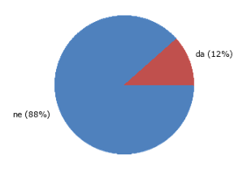
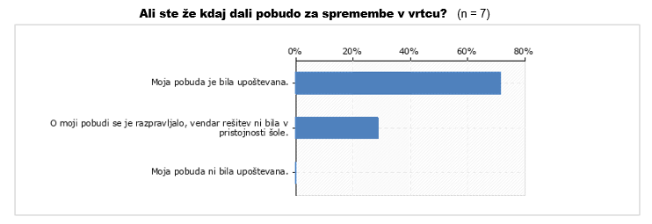
5. Predlogi in pobude staršev
Ali ste že kdaj dali pobudo za spremembe v vrtcu?
7
53
5
2

Slide 14
6. Razširjen program
Podvprašanja | Odgovori |  |  |  |  |  | Povprečje
 | Sploh se ne strinjam – 1 | Se ne strinjam – 2 | Se ne morem odločiti – 3 | Se strinjam – 4 | Popolnoma se strinjam – 5 | Skupaj
a) Pri oblikovanju razširjenega programa (šola v naravi, nočitev ipd.) vrtec upošteva potrebe in interese mojega otroka. | 0 (0%) | 0 (0%) | 11 (19%) | 18 (31%) | 29 (50%) | 58 | 4.1 (predlani) 4.1 (lani) 4.3 (letos)
b) Vrtec upošteva finančne zmožnosti staršev, ko organizira dejavnosti, katere moram plačati v celoti ali delno. | 0 (0%) | 0 (0%) | 11 (19%) | 25 (43%) | 22 (38%) | 58 | 4.0 (predlani) 4.0 (lani) 4.2 (letos)
Pojasnilo k točki 6. a:
- /
Pojasnilo k točki 6. b:
-/

Slide 15
7. Sodelovanje s šolsko svetovalno službo
Ali ste seznanjeni, da je v vrtcu svetovalna služba?
Odgovori | Frekvenca | Veljavni
1 (DA) | 52 | 87%
2 (NE) | 8 | 13%
Skupaj | 60
Ali ste doslej osebno že sodelovali s svetovalno službo?
Odgovori | Frekvenca | Veljavni
1 (DA) | 9 | 15%
2 (NE) | 50 | 85%
Skupaj | 59

Slide 16
7. Sodelovanje s šolsko svetovalno službo
Ali ste zadovoljni s sodelovanjem?
Odgovori |  |  |  |  |  | Povprečje
Nezadovoljen – 1 | Srednje zadovoljen – 2 | Se ne morem odločiti – 3 | Zadovoljen – 4 | Popolnoma zadovoljen – 5 | Skupaj
1 (11%) | 0 (0%) | 0 (0%) | 4 (44%) | 4 (44%) | 9 | 3.6 (lani) 4.1 (letos)
Zakaj doslej še niste sodelovali s svetovalno službo?
Odgovori |  |  |  | Povprečje
Drugo – 1 | Nisem želel – 2 | Ni bilo potrebno – 3 | Skupaj
0 (0%) | 0 (0%) | 49 (100%) | 49 | 2.7 (lani) 3.0 (letos)
Pojasnilo k točki - drugo:
- /

Slide 17
8. Delo z otroki s posebnimi potrebami
a1) Ali je vaš otrok vključen v program individualne oziroma dodatne strokovne pomoči?
Odgovori | Frekvenca | Veljavni
1 (DA) | 0 | 0%
2 (NE) | 50 | 100%
Skupaj | 50

Slide 18
9. Ostalo
Slabosti:
neinformiranje staršev o nedelovanju šolske peči za ogrevanje
prepozno sporočanje terminov roditeljskih sestankov
v vrtec se sprejema bolne in prehlajene otroke
ni pogovornih ur, premalo posredovanih informacij
ni delavnic s starši
Pohvale:
v teh izrednih časih dobro vozite, vsa čast
super, strokovno delo
brez pripomb
vse ok
zadovoljni
Predlogi:
omogočiti starejšim otrokom, da ne rabijo počivati-spati 2h, če to starši dovolijo. Mogoče se jih lahko združi v eno skupino, ki tisti čas ustvarja, gleda risanke ali kaj podobnega, kar ne dela veliko hrupa.
uporaba vlažnih toaletnih papirjev za preprečitev vsakodnevno slabo obrisane in posledično vnete ritke
pogovorne ure naj bodo vsaj na 3 mesece
dvakrat letno delavnice otrok-starši ali stari starši
več vode kot čaja za pitje

Slide 19
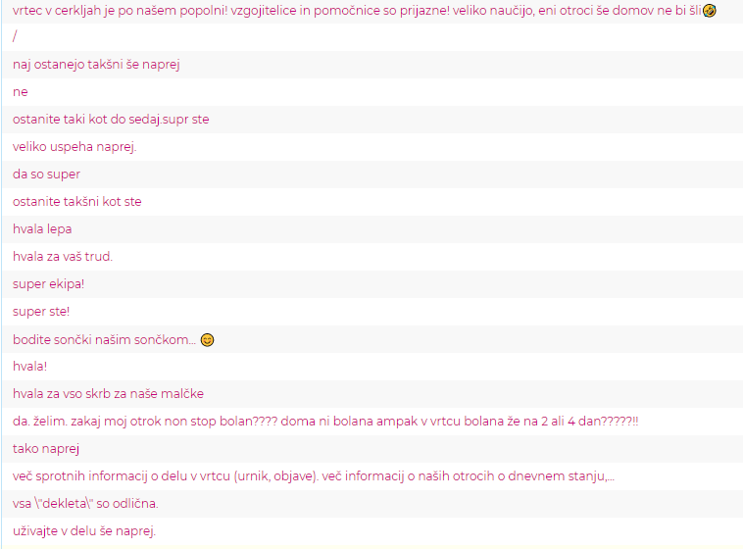
9. Ostalo
Sporočila vrtcu:

